Slide 1
§1.3 㞠㞿䃭㐁Cramer㐇㗡㯱
㭎㐃㫫㫝㗉㓌㰥㔻㜴㑗㙔㡾
㖎㐃㞠㞿䃭㐁Cramer㐇㗡㯱
㦘㐃㤚㓄㫫㫝㗉㓌㰥㔻㭼㝀㪜㩗
䍤
䈻
㺖
*
*
㗙
㗙㐅㰫㚅㟌㫋㭐㑿㒪㡲㥡
䍤
䈻
㺖

Slide 2

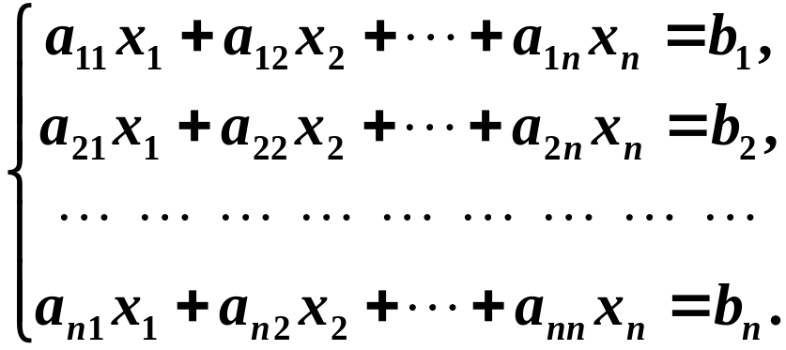
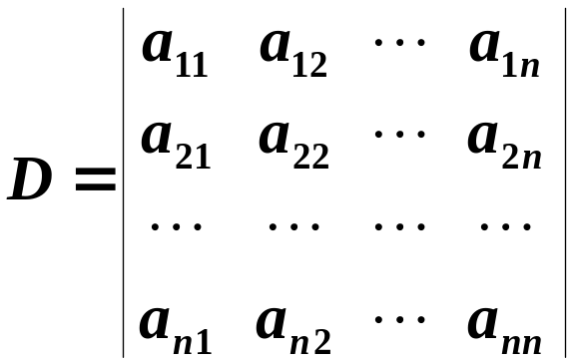
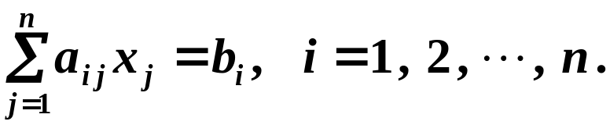
㭎㐃㫫㫝㗉㓌㰥㔻㜴㑗㙔㡾
㔩㮮䶫䶬
㔩㮮䶫䶬
㮂 n 㙀䊾㰝㟜 n 㙀㗉㓌㙈㒼㔻
P 19
㫫㫝㗉㓌㰥㥟㫉㐅
㤆㯣㐂
㓊㪈㭤㔿㬁
㐁㚑㒺㨞㬁㐇㐂
䍤
䈻
㺖
㛾㜚㪈㐅
㓊㪈㬛㨞㚗㞸㦺㐆
䍤
䈻
㺖
㐁㗛㐇㤚㓄䶂䶃䶄

Slide 3

㭎㐃㫫㫝㗉㓌㰥㔻㜴㑗㙔㡾
㔩㮮䶫䶬
㔫㮺㫫㫝㗉㓌㰥
P 22
(1) 㥧㒺㨞㬁 㐿㤄㪈㟬㐂
䍤
䈻
㺖
㯱㓊㓆㗉㓌㰥㪈㗛㤚㓄㫫㫝㗉㓌㰥;
(2) 㥧㒺㨞㬁 㤄㪈㟬㐂
㯱㓊㓆㗉㓌㰥㪈㤚㓄㫫㫝㗉㓌㰥㐆
㩕㒺㚕㓊㤚㓄㫫㫝㗉㓌㰥㪈㩇㦼㔫㭮㔻㗛㤚㓄㫫㫝㗉㓌㰥
㰕䶯䶰䶱
䍤
䈻
㺖
㰕䶯䶰䶱
㔻㔭㒬㐁㗉㓌㐇㰥㐆
㞠㞿䃭䶂䶃䶄

Slide 4


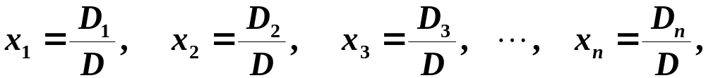
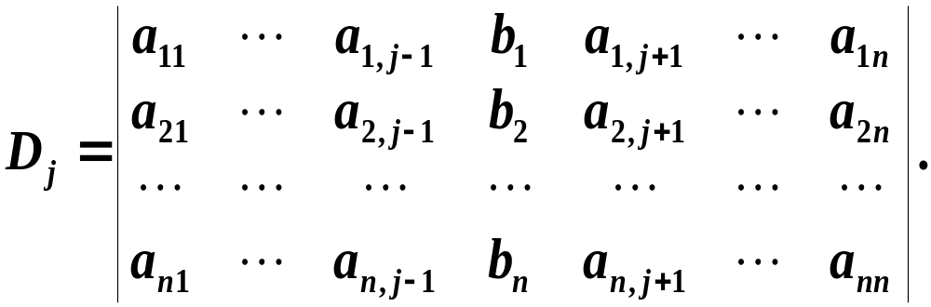
㖎㐃㞠㞿䃭㐁Cramer㐇㗡㯱
㔩㟂䶡䶢
㔩㟂䶡䶢
㔫㮺㫫㫝㗉㓌㰥
P 20
定理
1.4
㥧㬛㨞㚗㞸㦺 㐂
㯱㗉㓌㰥㒶㯹㪢㭎㝀㐅
䍤
䈻
㺖
㤆㯣
䍤
䈻
㺖
㰷㠗䶂䶃䶄

Slide 5

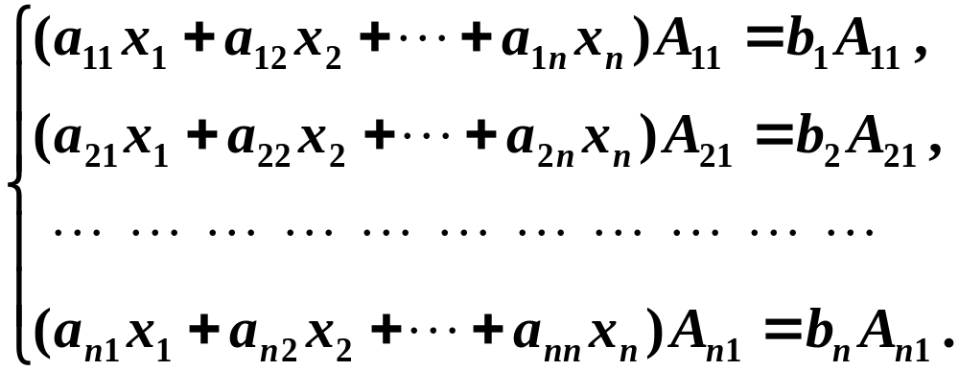
㰷㠗䶢䶣
(1) 㮀㚗㞸㦺 D 㯣㕁 1 㞸㔻㕑㨞㭘㯽㦺
㖻㒁㭐㗉㓌㰥㯣㔻 n 㙀㗉㓌㫩㒢㐂
㝳㕛
䍤
䈻
㺖
㯯㛜㱁 n 㙀㗉㓌㫩㛖㐂
㜶㕛
䍤
䈻
㺖

Slide 6
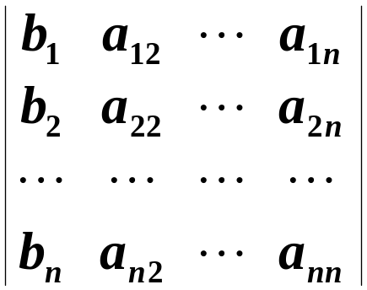
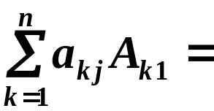

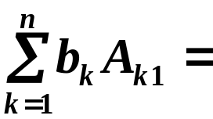






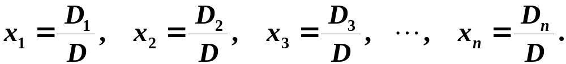
㰷㠗䶢䶣
(2) 㘤㾦㕑㨞㭘㯽㦺㔻㱙㮐㫝㰻㐂
㭼
㮂㓆㜶㕛
㩃㟂㝳㕛
䍤
䈻
㺖
㔳 㧀㐂
㜶㕛㗉㓌㰥㔻㪢㭎㝀㪈㐅
䍤
䈻
㺖
㮸㤸㔷䶂䶃䶄

Slide 7
㖎㐃㞠㞿䃭㐁Cramer㐇㗡㯱
㮸㔷
(1) 㰙㛦㤴㝀㐂㬥㦺㛾㽙㐆
(2) 㧪㚅㮺㡁㬙㟂㟖㔻㩡㔭㭐㰷㠗㐆
㤸㔷
(1) 㛈㮀㮺䊾㰝㟜㙀㨞㭐㗉㓌㙀㨞㫩㕃㔻㤼㞏㐆
(2) 㛈㧪㚅㮺㡁㬙㟂㟖㔻㩡㔭㭐㰷㠗㐆
(2) 㜘㧒㟜㫩㔳㔧㐆
䍤
䈻
㺖
㗙䵧䵨䵩
㗙䵧䵨䵩
㤴㝀 n 㭜㫫㫝㗉㓌㰥㦼㫿㔻㒢㗡㭐㓜㗡㔻㜘㧒㟜
㐁㜘㧒㟜㐇
䍤
䈻
㺖
㤚㓄㭼㝀㪜㩗䶂䶃䶄

Slide 8
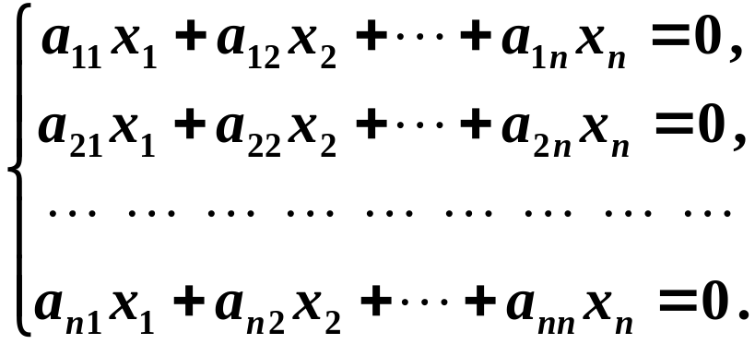



㦘㐃㤚㓄㫫㫝㗉㓌㰥㔻㭼㝀㪜㩗
㞅㟔㤚㓄㫫㫝㗉㓌㰥㐅
䍤
䈻
㺖
㫥㥣㐂㩇㰃㒶㯹㭎㰥㤄㪈㟬㔻㝀㐁㓊㪈㟬㝀㐇㐅
㔩㮮䶫䶬
䍤
䈻
㺖
㔩㮮䶫䶬
㥧㤚㓄㫫㫝㗉㓌㰥㔻㭎㰥㝀㐿㤄㪈㟬㐂㯱㓊㪈㗛㟬㝀㐆
㔩㟂䶂䶃䶄

Slide 9





㦘㐃㤚㓄㫫㫝㗉㓌㰥㔻㭼㝀㪜㩗
㔩㟂䶡䶢
㥟㘢㤚㓄㫫㫝㗉㓌㰥㔻 㬛㨞㚗㞸㦺
㯱㩇㯵㭼㟬㝀㐆
㰷㠗䶢䶣
㮂 Cramer 㗡㯱㐂
㔳 㧀㐂㫫㫝㗉㓌㰥㭼㪢㭎㝀㐂
㰷㠗䶢䶣
㭨㓆㔫㮺㤚㓄㫫㫝㗉㓌㰥㐂
㔳 㧀㐂㯵㭼㟬㝀㐆
䍤
䈻
㺖
㩡㟖䶥䶦
㥧㤚㓄㫫㫝㗉㓌㰥㭼㗛㟬㝀㐂㯱㬛㨞㚗㞸㦺
㩡㟖䶥䶦
P 22 定理 1.5
㐁㫥㥣㐂㘰㩡㟖㛈㧂㦚㧨㔩㟂㔻㡨㗃㠽㩗㐇
㪜㩗䶧䶨
㥟㘢㤚㓄㫫㫝㗉㓌㰥㔻 㬛㨞㚗㞸㦺
问题
䍤
䈻
㺖
㯱㩇㧂㗃㭎㔩㭼㗛㟬㝀?
㐁㽑㓞 P 22 㔩㟂 1.5 㫉㠩㐅㭖㚇㙷㰝㕉㐇
㐁㘠㪈㐅㬑㯹㝈㰝㕉㐂㭖㚇㙷㰷㠗㐇
㝌㞶䶂䶃䶄

Slide 10
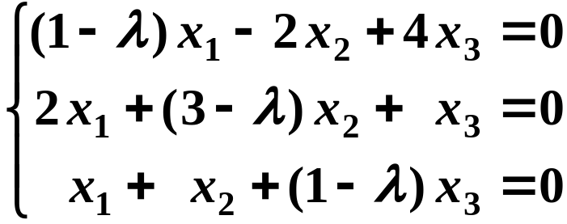

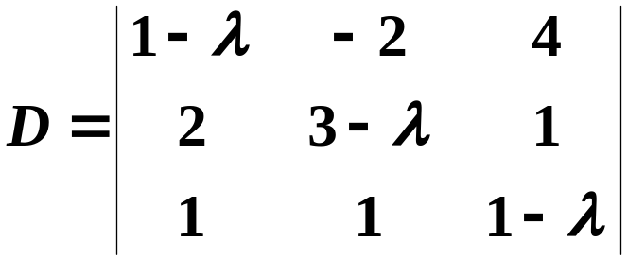





㞶䶋䶌䶍
㭼㗛㟬㝀㐂
㧞㤚㓄㗉㓌㰥
㪜 㭮㠝㱣㨀㡑㩍㛊?
㝀䵭䵮䵯
䍤
䈻
㺖
㮂㮺㘰㤚㓄㗉㓌㰥㭼㗛㟬㝀㐂
㭨㓆㑓㭼
㜶㕛㐅
㚑
㚑
䍤
䈻
㺖
㫛㜊䶂䶃䶄

Slide 11
㫛㜊
1. 㮀 Cramer 㗡㯱 㤴㝀㫫㫝㗉㓌㰥㐂㫿㠝㱣㟦㙀㩍㛊㐅
(1) 㗉㓌㔻㙀㨞㕃㮺䊾㰝㟜㔻㙀㨞㐄
(2) 㬛㨞㚗㞸㦺㐿㕃㮺㟬㐆
㓆㧀㐂㫫㫝㗉㓌㰥㭼㪢㭎㝀㐆
䍤
䈻
㺖
2. 㔫㮺㤚㓄㫫㫝㗉㓌㰥㐂㭼㥟㫉㟦㙀㜊㟖㐅
(1) 㰃㒶㯹㭎㰥㤄㪈㟬㔻㝀㐁㜶㟬㝀㐇㐄
(2) 㥟㘢㬛㨞㚗㞸㦺㐿㕃㮺㟬㐂㯱㩇㯵㭼㟬㝀㐆
䍤
䈻
㺖
㗙㐅㰫㚅㟌㫋㭐㑿㒪㡲㥡㐆
附：综合练习与补充内容。
㐁㜤㥳㐇
㜐㜪䶂䶃䶄

Slide 12

䍤
䈻
㺖
䍤
䈻
㺖
……
放松一下吧 !

Slide 13
*
㗙㐅㰫㚅㟌㫋㭐㑿㒪㡲㥡
㭎㐃㰫㚅㟌㫋
㖎㐃㓔㮀㣍㞸㗡㔩㮮㚗㞸㦺
*
㦘㐃㞼㣅㞼㦾㐁Laplace㐇㔩㟂
䍤
䈻
㺖
㦰㐃㭮㮀㝌㞶 —— 㔥㬁㦺䆏㫫㐁㠩㐇㡶㚅
䍤
䈻
㺖

Slide 14
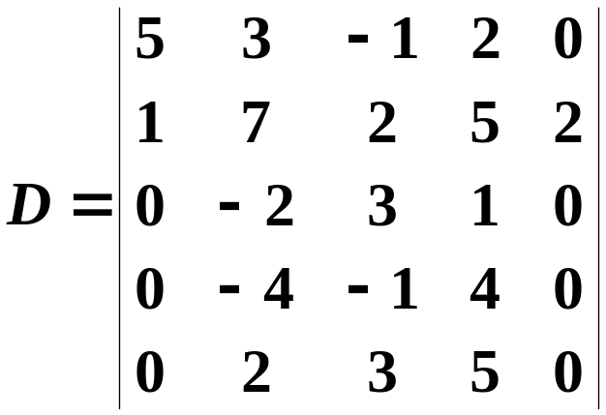

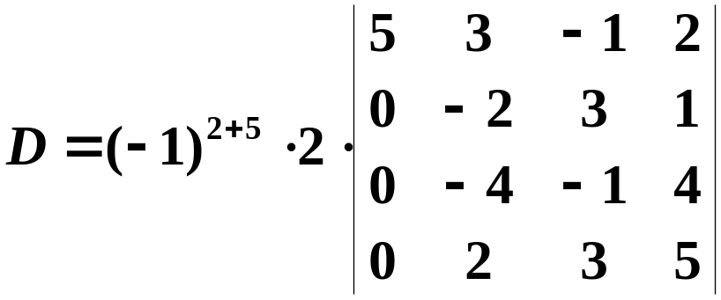
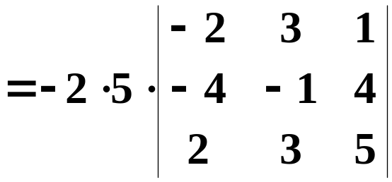
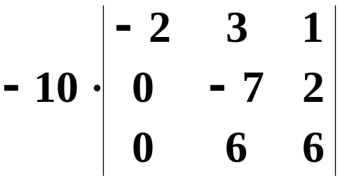

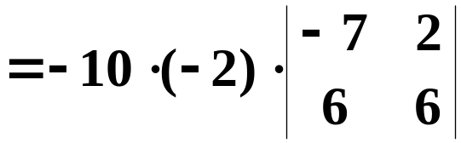



㭎㐃㰫㚅㟌㫋
㞶䵧䵨䵩
㜘㧒㚗㞸㦺
䍤
䈻
㺖
㝀䶑䶒䶓
䍤
䈻
㺖
㝌㞶 㭘㯽㦺䶂䶃䶄

Slide 15
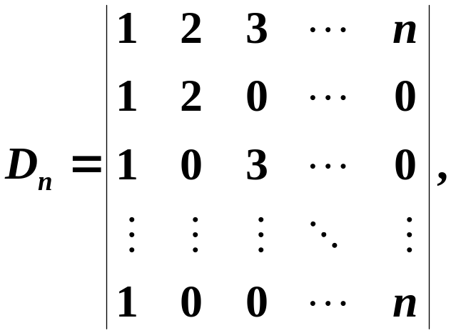

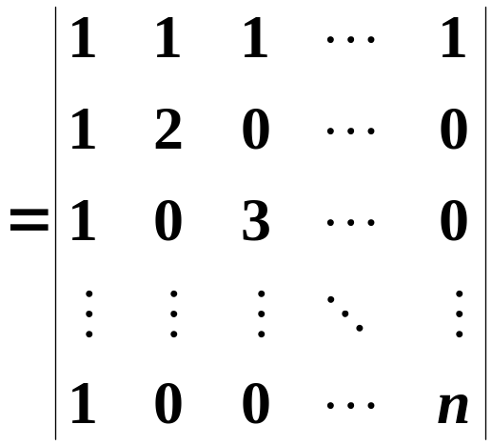

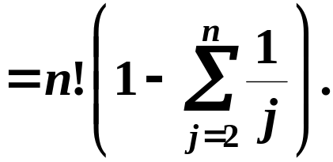

㞶䵧䵨䵩
㧞 n 㜬㚗㞸㦺
㤴䵶䵷䵸
䍤
䈻
㺖
㝀䶑䶒䶓
䍤
䈻
㺖
㝌㞶 㓀㖻㞸䶂䶃䶄

Slide 16
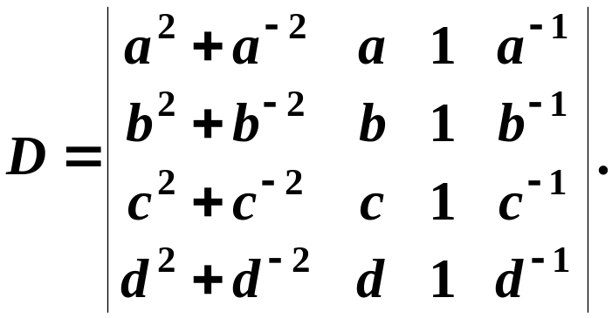
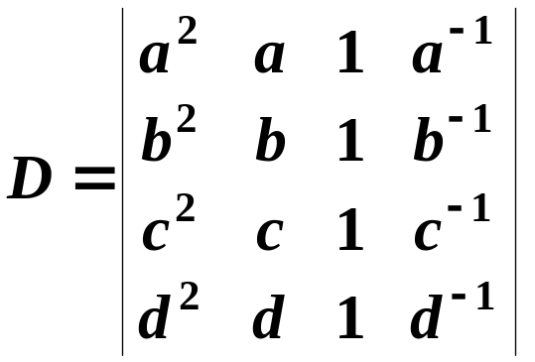
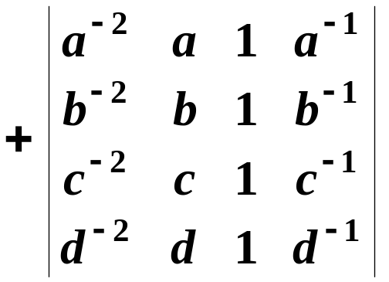
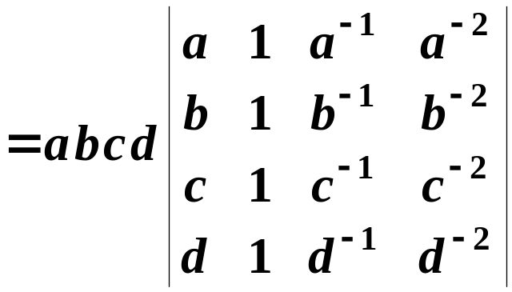
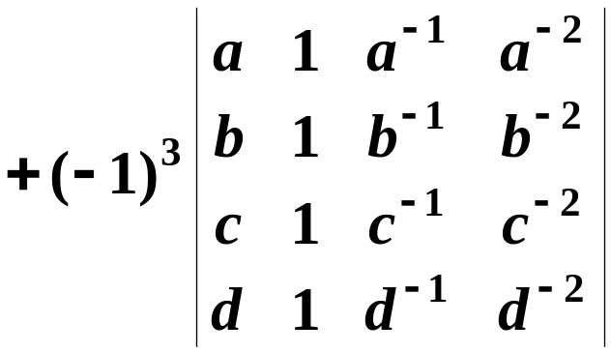

㭬㰝 a b c d = 1，㜘㧒䵿䶀䶁
㞶䶝䶞䶟
㭚
㓄
㛆
㚟
1, 2 㞸
㝀䵳䵴䵵䶑䶒䶓
2, 3 㞸
䍤
䈻
㺖
3, 4 㞸
䍤
䈻
㺖
㝌㞶 㗏㕝㡣䶂䶃䶄

Slide 17
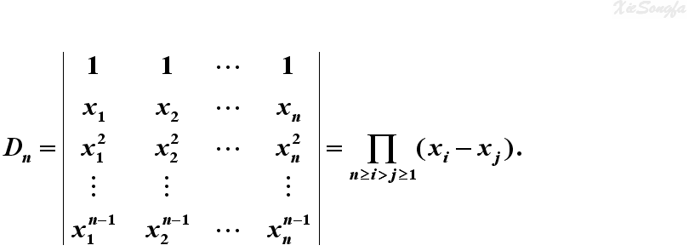




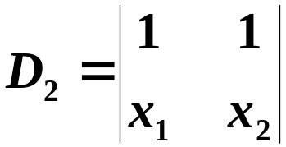

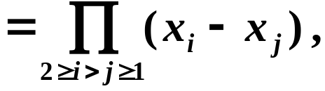
㞶
㰷㠗㗏㕝㡣㕝㐁Vandermonde㐇㚗㞸㦺
P 16 㞶10
䍤
䈻
㺖
㰷
㐁㓔㮀㨞㫙㙒㢀㗡㰷㠗㐇
㭨㓆㐂㔳 n = 2 㧀㜊㟖㒼㟈㐆
䍤
䈻
㺖
㫉㠩㛐㧞㜊㟖㔫 n −1 㜬㒼㟈㐂㮐㰷㜊㟖㔫 n 㜬㭔㒼㟈㐆

Slide 18

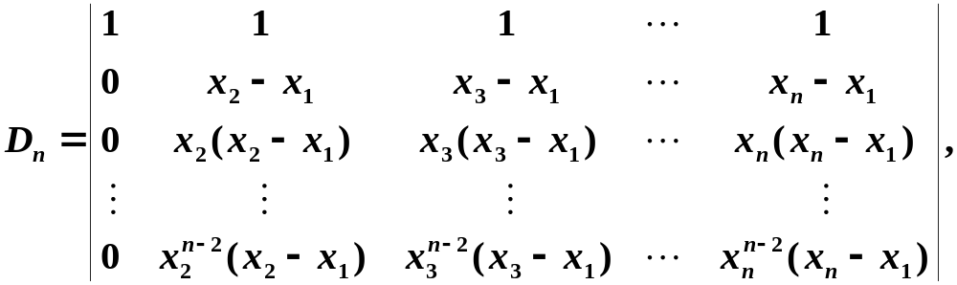
㞶
㰷㠗㗏㕝㡣㕝㐁Vandermonde㐇㚗㞸㦺
䍤
䈻
㺖
㰷
(1) 㒦㰍㚇㭎㚗㝷㦲㭚㓄㛜㦚㭎㚗㔻 㑇㜼㔟㫉㭎㚗㐂
㕛
䍤
䈻
㺖

Slide 19
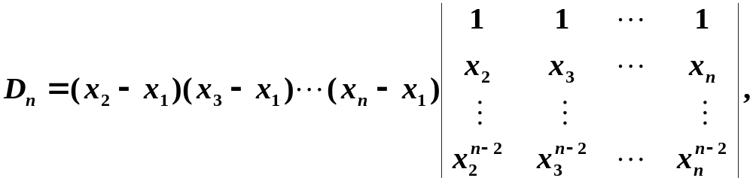
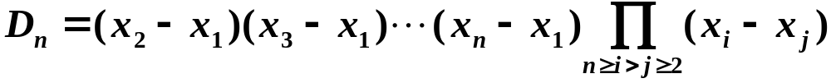
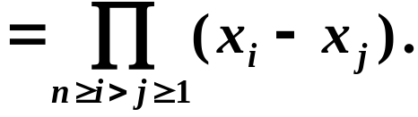
㰷
(2) 㐖㕁 1 㞸㱖㝷㐂㑑㑕㠙㞸㔻㘐㭨㯽䉙㒬㐂
㜶㕛
n−1 㜬㗏㕝㡣㕝㚗㞸㦺
䍤
䈻
㺖
(3) 㘤㾦㙒㢀㗡㛐㧞㐂
㜶㕛㐅
䍤
䈻
㺖
㝌㞶 㗏㕝㡣䶂䶃䶄

Slide 20
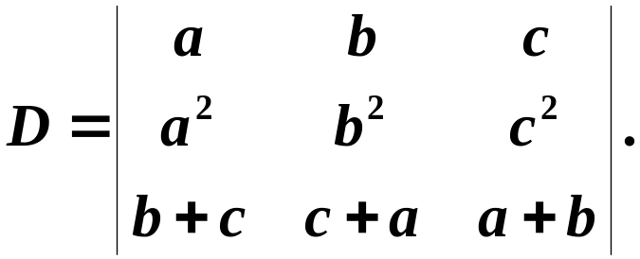
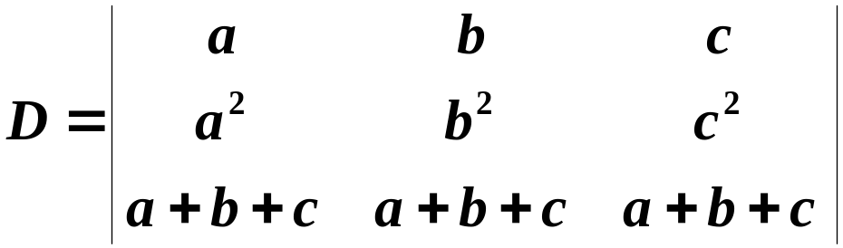
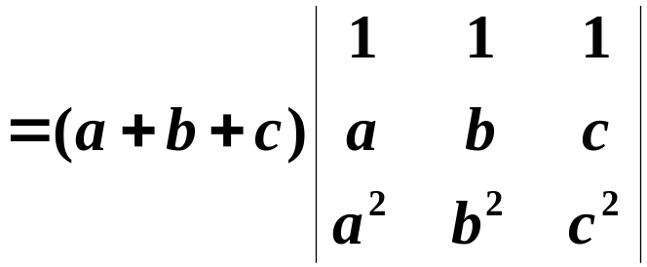
㜘㧒㚗㞸㦺䵿䶀䶁
㞶䶠䶡䶢
㝀䶑䶒䶓
㛜 D 㔻㕁 1 㚗㛖㔟㕁 3 㚗㐂
得
䍤
䈻
㺖
3 㜬㗏㕝㡣㕝㚗㞸㦺
䍤
䈻
㺖
㐁㗕㚡㐇

Slide 21
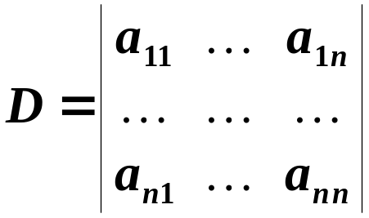
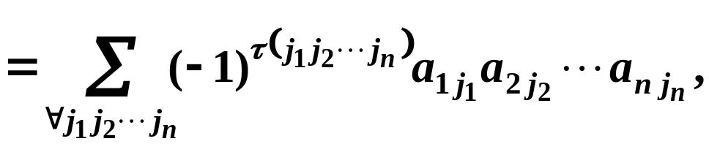



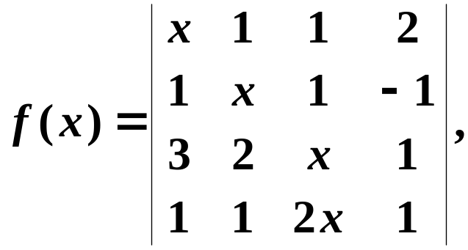


㖎㐃㓔㮀㣍㞸㗡㔩㮮㚗㞸㦺
P 7
㔩㮮䶫䶬
㤆㯣㐂
㪈㰱㥣㨞 㔻㭎㙀㣍㞸㐂
㪈㣍㞸 㔻㡨䌶㨞㐆
䍤
䈻
㺖
㭬㰝䶈䶉䶊
㞶䶩䶠
㞶䶩䶠
㤴 㔻㬛㨞㐆
䍤
䈻
㺖
㕅䶦䶧䶨
㔻㬛㨞㪈
㐁㗕㚡㐇

Slide 22


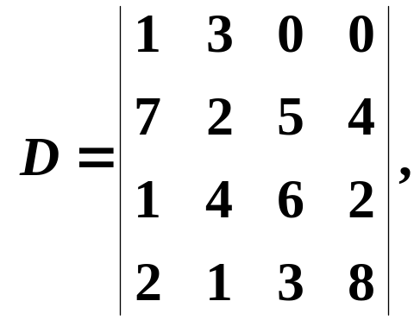
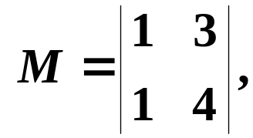
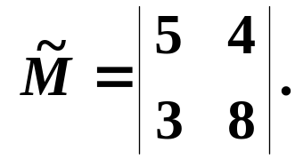
㦘㐃㞼㣅㞼㦾㐁Laplace㐇㔩㟂
P 18
㔩㮮䶫䶬
㪌㮺㱁㬙㚗㚋㞸
㔩㮮䶫䶬
(1) 㯹 n 㜬㚗㞸㦺 D 㯣㥷㤌 k 㚗 k 㞸㐂
㯽㦺㭐
㔻㛆㓙㔷㦚㔻 㙀㭜㨚㐂
㐖㰗㤆㭠㟀㔻㪌㰭㰥㒼
㭘㯽㦺
P 18
㭎㙀 k 㜬㚗㞸㦺 M㐂
㓊㪈 D 㔻㭎㙀 k 㜬㯽㦺 㐄
定义
1.2
(2) 㯹 D 㯣㙿㤊㱁 k 㚗 k 㞸㚇㐂
㭘㫉㔻㭜㨚㐖㰗㤆㭠㟀
䍤
䈻
㺖
㔻㪌㰭㰥㒼 n − k 㜬㚗㞸㦺 㐂
㓊㪈 M 㔻㭘㯽㦺㐆
㫹㤌㕁㭎 㦘㚗㐂㕁㭎 㖎㞸㐂
㐃
㐃
㞶㥟䶩䶠
㞶㥟䶩䶠
㧞
䍤
䈻
㺖
㜶㕛
㕑㨞㭘㯽㦺䶂䶃䶄

Slide 23





㦘㐃㞼㣅㞼㦾㐁Laplace㐇㔩㟂
㔩㮮䶫䶬
㧞㚗㞸㦺 D 㔻㡁 k 㜬㯽㦺 M 㯹 D 㯣㔻㚗 㞸㰇㑙㖻㒁
、
㕑㨞
㧂 㚋 㐂
㩇㔻㭘㯽㦺㪈 㐂
㞴
㭘㯽㦺
P 18
定义
1.3
㯱㓊 A 㪈 k 㜬㯽㦺 M 㔻㕑㨞㭘㯽㦺㐆
䍤
䈻
㺖
㔩㟂䶡䶢
㔩㟂䶡䶢
㧞㯹㚗㞸㦺 D 㯣㥷㭶㤌㔩㞲 k 㙀㚗㐂
㮂㱁 k 㚗㔻㭜㨚
P 18
㦼㰥㒼㔻㭎㤰 k 㜬㯽㦺㖻㒁㪈 㐂
㩇㠓
定理
1.3
㔻㕑㨞㭘㯽㦺㖻㒁㪈 㐂
㯱㭼
䍤
䈻
㺖
㰷㠗䶢䶣
㐁㟄㐇
㝌㞶䶂䶃䶄

Slide 24
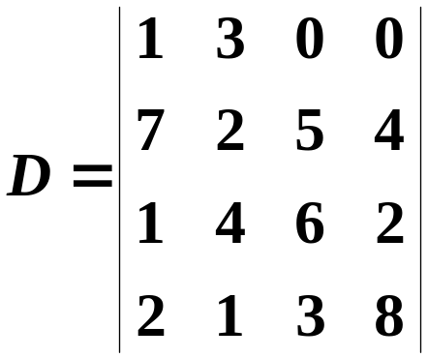
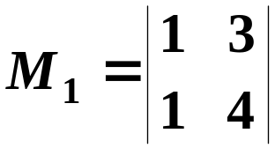
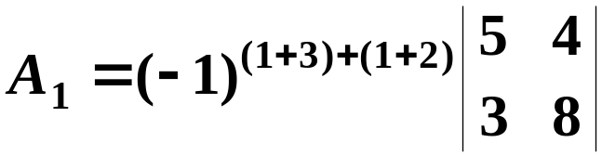


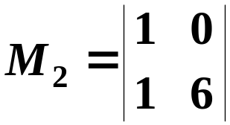
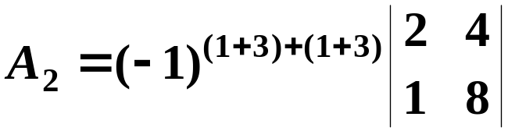


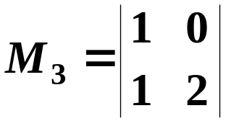
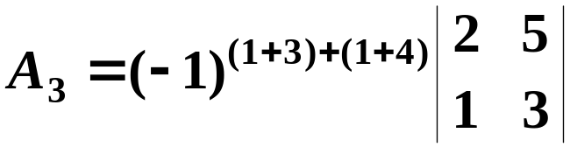


㦘㐃㞼㣅㞼㦾㐁Laplace㐇㔩㟂
㞶䶯䶰䶱
㧢㜘㧒㥟㭤㦼㧎㔻㚗㞸㦺 D 㔻㯫㐆
㝀䵪䵫䵬
(1) 㫹㔩㕁㭎 㦘㚗㐂
㝳㕛㟰㙀㯽㦺
㐃
㛘㤆㔫㭮㔻㕑㨞㭘㯽㦺㐅
䍤
䈻
㺖
䍤
䈻
㺖

Slide 25
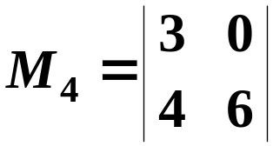

















㦘㐃㞼㣅㞼㦾㐁Laplace㐇㔩㟂
㞶䶯䶰䶱
㧢㜘㧒㥟㭤㦼㧎㔻㚗㞸㦺 D 㔻㯫㐆
㝀䵪䵫䵬
(1) 㫹㔩㕁㭎 㦘㚗㐂
㝳㕛㟰㙀㯽㦺
㐃
㛘㤆㔫㭮㔻㕑㨞㭘㯽㦺㐅
䍤
䈻
㺖
䍤
䈻
㺖

Slide 26












㦘㐃㞼㣅㞼㦾㐁Laplace㐇㔩㟂
㞶䶯䶰䶱
㧢㜘㧒㥟㭤㦼㧎㔻㚗㞸㦺 D 㔻㯫㐆
㝀䵰䵱䵲
(2) 㘤㾦㞼㣅㞼㦾㔩㟂㐂
㜶㕛㐅
䍤
䈻
㺖
㮂㓆㝳㜒㐂㟠㮀㞼㣅㞼㦾㔩㟂㜘㧒㚗㞸㦺㭎㑳㧂㐿㛾㑃㔻㐂
䍤
䈻
㺖
㘰㔩㟂㯥㮐㭮㮀㮺㟂㟖㗉㠩㐆
㞶㥟䶂䶃䶄

Slide 27








㦘㐃㞼㣅㞼㦾㐁Laplace㐇㔩㟂
0
㞶㥟䶩䶠
㧞
䍤
䈻
㺖
䍤
䈻
㺖
㯱㮂㞼㣅㞼㦾㔩㟂㐂
㭸㕛
㐁㗕㚡㐇

Slide 28











㦰㐃㭮㮀㝌㞶 — 㔥㬁㦺䆏㫫㐁㠩㐇㡶㚅
㞶䶈䶉䶊
㤴㖎㓄㔥㬁㦺 㐂㦢㕛
㝀䶋䶌䶍
㧞
(1) 㕑㥳㭬㰝㩍㛊㐂
㜶㕛㫫㫝㗉㓌㰥
䍤
䈻
㺖
䍤
䈻
㺖

Slide 29








㦰㐃㭮㮀㝌㞶 — 㔥㬁㦺䆏㫫㐁㠩㐇㡶㚅
㞶䶈䶉䶊
㤴㖎㓄㔥㬁㦺 㐂㦢㕛
㝀䶋䶌䶍
㧞
(1) 㕑㥳㭬㰝㩍㛊㐂
㜶㕛㫫㫝㗉㓌㰥
䍤
䈻
㺖
(2) 㤴㝀㝳㕛
㙐㦼㤴㔻㖎㓄㔥㬁㦺㪈
䍤
䈻
㺖
㭎㑳㚁䶂䶃䶄

Slide 30










㞶䵿䶀䶁
㯹㰙㜖㰉㑙㬛 㫉㐂㘪㔩㦘㔷
㤆㯣 㙵㭰㐆㯩䆏㫫 㜈㘴㱁㦘㔷 ,
㧢㰷㠗㘰䆏㫫㧂㪢㭎㔻㐂㑑㤴㒬㫩㭮㔻䆏㫫㗉㓌㐆
㝀䶝䶞䶟
(1) 㮂㭬㰝㩍㛊㝳㕛
䍤
䈻
㺖
3 㜬㗏㕝㡣㕝㚗㞸㦺
㤆㬛㨞㚗㞸㦺㪈
䍤
䈻
㺖
㮂㮺 㙵㭰㐂
㝳㕛
㭨㓆㦚㧨㗉㓌㰥㭼㪢㭎㝀㐂
㜶㦼㤴䆏㫫㧂㪢㭎㔻㐆

Slide 31








㝀䶔䶕䶖
(2) 㘤㾦㞠㞿䃭㗡㯱㐂
㝳㕛
㤆㯣
䍤
䈻
㺖
(3) 㦼㤴㔻䆏㫫㗉㓌㪈㐅
䍤
䈻
㺖
㜶
㛾㽙㑣㧎䶂䶃䶄

Slide 32



㗙䵪䵫䵬
㛎㯳㚗㞸㦺㔻㔩㮮㐂㫉㠩㰙㛦㘪㒬㭎㱧㛾㽙㔻㬥㦺㐆
㜊㘢
㔫㮺㘪㔩㔻㦘㔷 㐂
㜈㘴㱁㦘㔷
㔻㖎㓄㔥㬁㦺䆏㫫㐁㜶㣑䋧㫫㐇㗉㓌㪈㐅
㔳㦘㔷㘒㫫㧀㐂
㔻㬛㨞㪈 0㐂
㜶㘰㗉㓌㰱㥣
㑍㪈㰙㫫㗉㓌㐆
㖿㨘䶬䶭䶮
㖿㨘䶬䶭䶮
(1) 㦞㦴㦚㐂䐭㬍㘬㓪㦚㧨㜊㘢㐂㐿㡬㗁㬑㤆㩛㔷㐅
㕁㭎㚗㖿㭺㞲㦼㙈㰒㔻䆏㫫㧂㖎㓄㔥㬁㦺䆏㫫㐄
㭘㫉㔻㦘㚗㑅㰷㞲㘰䆏㫫㭎㔩㜈㘴㘪㔩㔻㦘㔷㐆
(2) 㭨㓆㐂㭼㧀㝳㰙㛦㫕㒬㡁㬙䆏㫫㚑㩅㬥㔻㗉㓌㐆
㞶㥟䶂䶃䶄

Slide 33




















㗙䵪䵫䵬
㛎㯳㚗㞸㦺㔻㔩㮮㐂㫉㠩㰙㛦㘪㒬㭎㱧㛾㽙㔻㬥㦺㐆
㞶㥟䶩䶠
㘴㟦㔷 㔻㰙㫫㗉㓌㪈㐅
㞶㥟䶩䶠
㘴 㙀㔷 㔻 㓄㔥㬁㦺
㞶㥟䶩䶠
䍤
䈻
㺖
䆏㫫㗉㓌㪈㐅
䍤
䈻
㺖
㟌㫋䶂䶃䶄

Slide 34







㗙䵪䵫䵬
㛎㯳㚗㞸㦺㔻㔩㮮㐂㫉㠩㰙㛦㘪㒬㭎㱧㛾㽙㔻㬥㦺㐆
㟌㫋䶦䶧䶨
㧞 㪈㦘㪖㞁㜪㯣㘪㔩
㔻㦘㔷㐂㧢㤴㜈㘴㱁㦘㔷㔻㣛㠩㗉㓌㐆
㐁㽑㓞 P 25 㫋㩗 12 㫏㘠㐇
㝀㕅䶋䶌䶍
㦘㪖㞁㜪㯣㣛㠩㗉㓌㔻㭎㑳㬥㦺㪈
㭨㓆㐂㦼㤴㔻㣛㠩㗉㓌㪈㐅
䍤
䈻
㺖
䍤
䈻
㺖
㐁㗕㚡㐇
㜐㜪䶃䶄

Slide 35
䍤
䈻
㺖
䍤
䈻
㺖
……
放松一下吧 !

Slide 36






㗙䵧䵨䵩
㤴㝀 n 㭜㫫㫝㗉㓌㰥㦼㫿㔻㒢㗡㭐㓜㗡㔻㜘㧒㟜
㓔㮀 Cramar 㗡㯱㤴㝀㐅
㐁㤂㮀㔩㮮㜘㧒㚗㞸㦺㐇
㜘㧒㟜㐅
㐁㓄㐇㐆
㐁㒢㓜㗡㐇
㔳 㧀㐂
㐁㓄㐇㐄
㥟㘢㭖㭎㩐 10 㮰㓄/䂻 㔻㜘㧒㛪㤴㝀㐂㮌㫿 3 㪆㡺㐆
䍤
䈻
㺖
㓔㮀 Gauss 㬓㭜㗡㤴㝀㐅
㜘㧒㟜㐅
㐁㓄㐇㐆
㐁㒢㓜㗡㐇
㔳 㧀㐂
㐁㓄㐇㐆
䍤
䈻
㺖
㐁㓒㜄㜘㧒㛪㐇

Slide 37
㗙㐅㓒㜄㜘㧒㛪㐁㑫㖻㐇
㡺㕑
㠕㓊
Linpack /s
㘀㯫 /s
㤆㩇
1976 㡺
Cray 1
8000 㪆㓄
㡛㻉 Cray Research Inc
1985 㡺
Cray 2
39 㮰㓄
1983 㡺
䎜㚯 1
㟠㮀㘺㦾㬓㭜㗡㤴㝀
1 㮰㓄
㻉㗗㞃㛤㔧㫙
㨼䏇㑫䋧㩙㛠
㘚㓌䋧㟂㮈㛼䐀
㘺㜬㶱㠳㫫㫝㗉㓌㰥
㓦㣉㜘㧒㛪㹷㔷㫝㡦
䍤
䈻
㺖
1992 㡺
䎜㚯 2
10 㮰㓄
㻉㗗㞃㛤㔧㫙
㯣㻉㤧㫷㛠
㬅㐔䊽㬣㓦㞋㯣㬡
1997 㡺
䎜㚯 3
130 㮰㓄
2000 㡺
䎜㚯 4
1.06㪆㮰㓄
2007 㡺
䎜㚯 5
㠛㭼㘐㵹
㾶㮀
䍤
䈻
㺖
2009 㡺
䉢㚯 1
563 㪆㮰㓄
1206 㪆㮰㓄
2010 㡺
䉢㚯 1 (2)
2566 㪆㮰㓄
4700 㪆㮰㓄
㕁 36 㽠㦜㛴㕁㭎
TOP 500 㤄䆉㓒㜄㜘㧒㛪 500 㤢

Slide 38

㗙㐅㓒㜄㜘㧒㛪㐁㑫㖻㐇
䍤
䈻
㺖
䍤
䈻
㺖
Cray - 1

Slide 39

㗙㐅㓒㜄㜘㧒㛪㐁㑫㖻㐇
䍤
䈻
㺖
䍤
䈻
㺖
Cray - 1

Slide 40

㗙㐅㓒㜄㜘㧒㛪㐁㑫㖻㐇
䍤
䈻
㺖
䍤
䈻
㺖
Cray - 1

Slide 41

㗙㐅㓒㜄㜘㧒㛪㐁㑫㖻㐇
䍤
䈻
㺖
䍤
䈻
㺖
䎜㚯 - 1
Cray - 1

Slide 42

㗙㐅㓒㜄㜘㧒㛪㐁㑫㖻㐇
䍤
䈻
㺖
䍤
䈻
㺖
䎜㚯 - 2

Slide 43

㗙㐅㓒㜄㜘㧒㛪㐁㑫㖻㐇
䍤
䈻
㺖
䍤
䈻
㺖
6144 CPU 5120 GPU
䉢㚯㭎㚃
㐁㗕㚡㐇

Slide 44
䍤
䈻
㺖
䍤
䈻
㺖
……
放松一下吧 !

